Slide 1
BIL | TAJUK | TARIKH | SURATKHABAR
1 | ’DUNIA PEKERJAAN BUKAN SEPERTI JAWAPAN KERTAS SOALAN’ | 1 JULAI 2024 | BERITA HARIAN
2 | GRADUAN PERLU TONJOL KEUNIKAN KEPAKARAN PIKAT HATI MAJIKAN | 2 JULAI 2024 | BERITA HARIAN
3 | PEMBACAAN SURAT KHABAR BERCETAK BANYAK KELEBIHAN | 2 JULAI 2024 | BERITA HARIAN
4 | MARA SEDIA LATIHAN TVET UNTUK PELAJAR TAHFIZ | 2 JULAI 2024 | BERITA HARIAN
5 | REFORMASI RANCANG KEPERLUAN PENDIDIKAN MASA DEPAN | 5 JULAI 2024 | BERITA HARIAN
6 | ENAM PASUKAN PETUGAS PACU HALA TUJU PENDIDIKAN NEGARA SECARA MENYELURUH | 5 JULAI 2024 | BERITA HARIAN
7 | SELESAI SEMUA ISU DALAM KONTEKS LEBIH MANUSIAWI | 5 JULAI 2024 | BERITA HARIAN
8 | PEMBANGUNAN SEMULA BANDAR PERLU AMBIL KIRA KEADAAN SOSIAL MASYARAKAT | 8 JULAI 2024 | BERITA HARIAN
9 | 30 PELAJAR TAHFIZ TAMAT PROGRAM TVET | 8 JULAI 2024 | BERITA HARIAN
10 | PERHEBAT USAHA ATASI ISU PERGAULAN BEBAS DI IPT | 9 JULAI 2024 | BERITA HARIAN
11 | TUJUH AMALAN TERBAIK KENDALI MEDIA SOSIAL ELAK ANCAMAN SIBER | 10 JULAI 2024 | BERITA HARIAN
12 | PERSUNDALAN SIBER PEROSAK MASYARAKAT SECARA SENYAP | 11 JULAI 2024 | BERITA HARIAN
13 | BADAN BERUNIFORM PEMANGKIN KECEMERLANGAN MAHASISWA | 12 JULAI 2024 | BERITA HARIAN
14 | KEPESATAN TEKNOLOGI DORONG HIDUP BERMASYARAKAT PINCANG | 12 JULAI 2024 | BERITA HARIAN
11 | PENGEKALAN OPR TINGKAT KUASA BELI RAKYAT, RANGSANG PMKS | 15 JULAI 2024 | BERITA HARIAN
12 | KEMAHIRAN BERBAHASA INGGERIS TARIKAN KE SEKOLAH ANTARABANGSA | 15 JULAI 2024 | BERITA HARIAN
13 | KEMAHIRAN BERBAHASA INGGERIS TARIKAN KE SEKOLAH ANTARABANGSA..SAMBUNGAN.. | 15 JULAI 2024 | BERITA HARIAN
14 | PERLU TINDAKAN KOMPREHENSIF TANGANI BULI SIBER | 17 JULAI 2024 | BERITA HARIAN
15 | TINGKAT KEBOLEHPASARAN SISWAZAH PERCEPAT STATUS NEGARA MAJU | 17 JULAI 2024 | BERITA HARIAN
16 | TINGKAT KEBOLEHPASARAN SISWAZAH PERCEPAT STATUS NEGARA MAJU…SAMBUNGAN.. | 17 JULAI 2024 | BERITA HARIAN

Slide 2
BIL | TAJUK | TARIKH | SURATKHABAR
18 | UCAPAN BAHASA CINTA KUNCI KESEJAHTERAAN EMOSI | 18 JULAI 2024 | BERITA HARIAN
19 | AI A NEW SORCE OF HOPE IN FIGHT AGAINST CANCER | 18 JULAI 2024 | NEW STRAITS TIMES
20 | TELITI GUBAL UNDANG-UNDANG BAHARU ATASI KEJADIAN BULI SIBER | 19 JULAI 2024 | BERITA HARIAN
21 | PROGRAM TARIK MURID MINAT STEM DILAKSANA SEGERA | 19 JULAI 2024 | BERITA HARIAN
22 | ALUMNI PERTINGKAT REPUTASI SEKOLAH, PRESTASI PELAJAR | 19 JULAI 2024 | BERITA HARIAN
23 | KEDINAMIKAN AI BANTU PEMIMPIN PASTIKAN ORGANISASI BERDAYA SAING | 22 JULAI 2024 | BERITA HARIAN
24 | MELANGKAH KE ALAM BAHARU ASASI, MATRIKULASI DAN IPG | 22 JULAI 2024 | BERITA HARIAN
25 | RISING DEMAND FOR GenAI SKILLS | 22 JULAI 2024 | NEW STRAITS TIMES
26 | PERLUAS PERANAN PERPUSTAKAAN IKUT TREND | 23 JULAI 2024 | BERITA HARIAN
27 | PEMINDAHAN KEPADA AI PERLU DITANGANI DENGAN BIJAK | 25 JULAI 2024 | BERITA HARIAN
28 | AI TUNTUT PERANAN LEBIH KRITIKAL, INOVATIF KEPIMPINAN IPT | 25 JULAI 2024 | BERITA HARIAN
29 | MSU, UTHM PERKASA KERJASAMA PINTAR TVET, PENYELIDIKAN | 29 JULAI 2024 | SINAR HARIAN
30 | POLITEKNIK NILAI DEDAH PELUANG KERJAYA TVET | 29 JULAI 2024 | BERITA HARIAN
31 | KERAJAAN AKAN BINA TVET DI GUA MUSANG | 31 JULAI 2024 | SINAR HARIAN

Slide 3
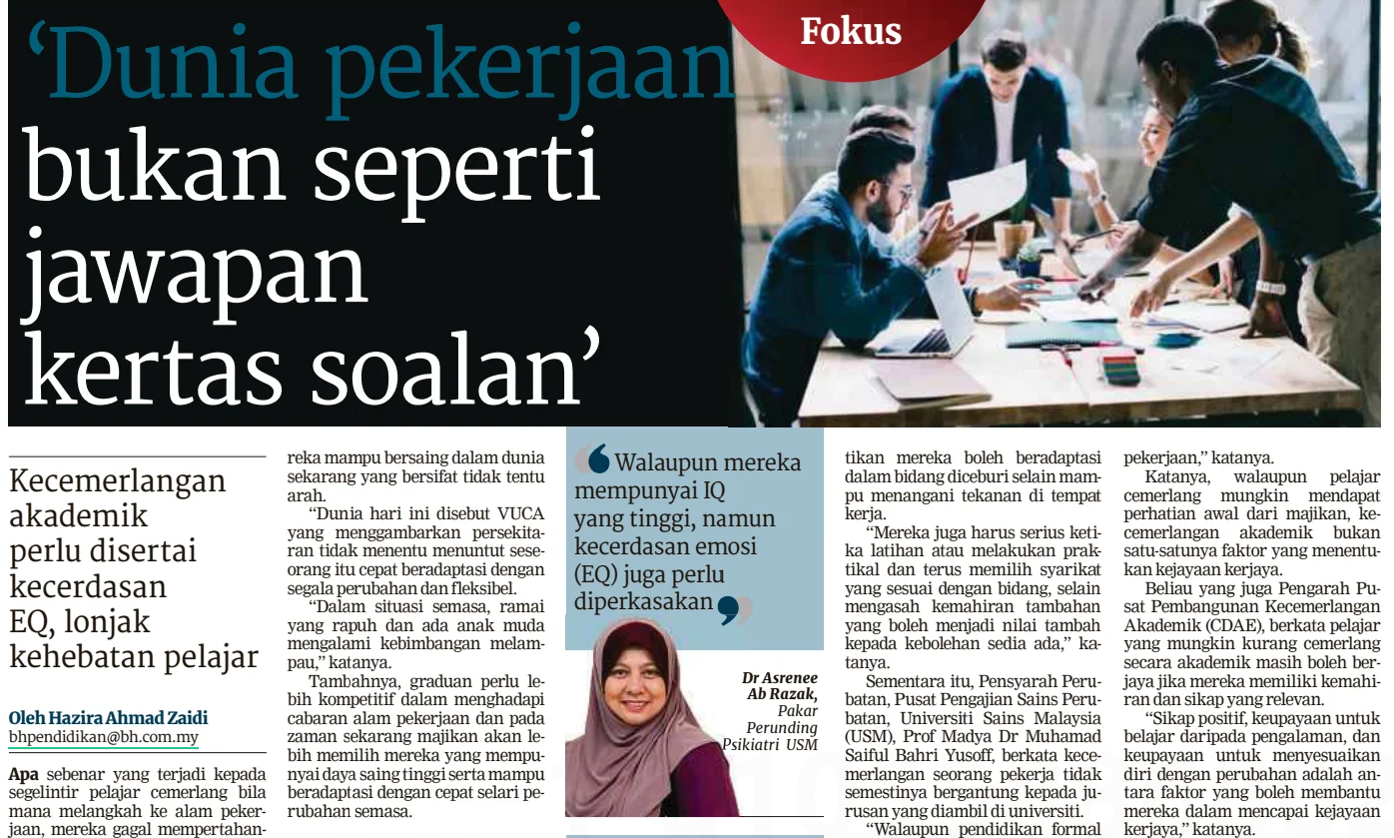
BERITA HARIAN
1 JULAI 2024
BH|’DUNIA PEKERJAAN BUKAN SEPERTI JAWAPAN KERTAS SOALAN’| MS 21 (SAMBUNG)

Slide 4
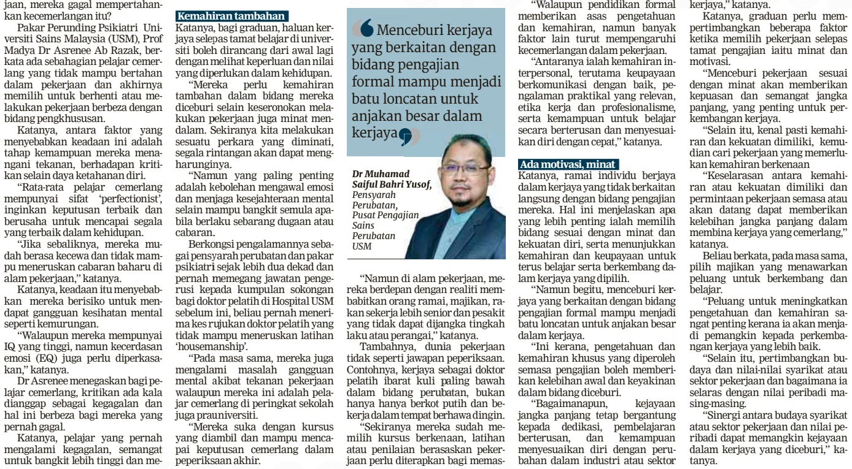
BERITA HARIAN
1 JULAI 2024
BH|’DUNIA PEKERJAAN BUKAN SEPERTI JAWAPAN KERTAS SOALAN’| MS 21 (SAMBUNGAN)

Slide 5
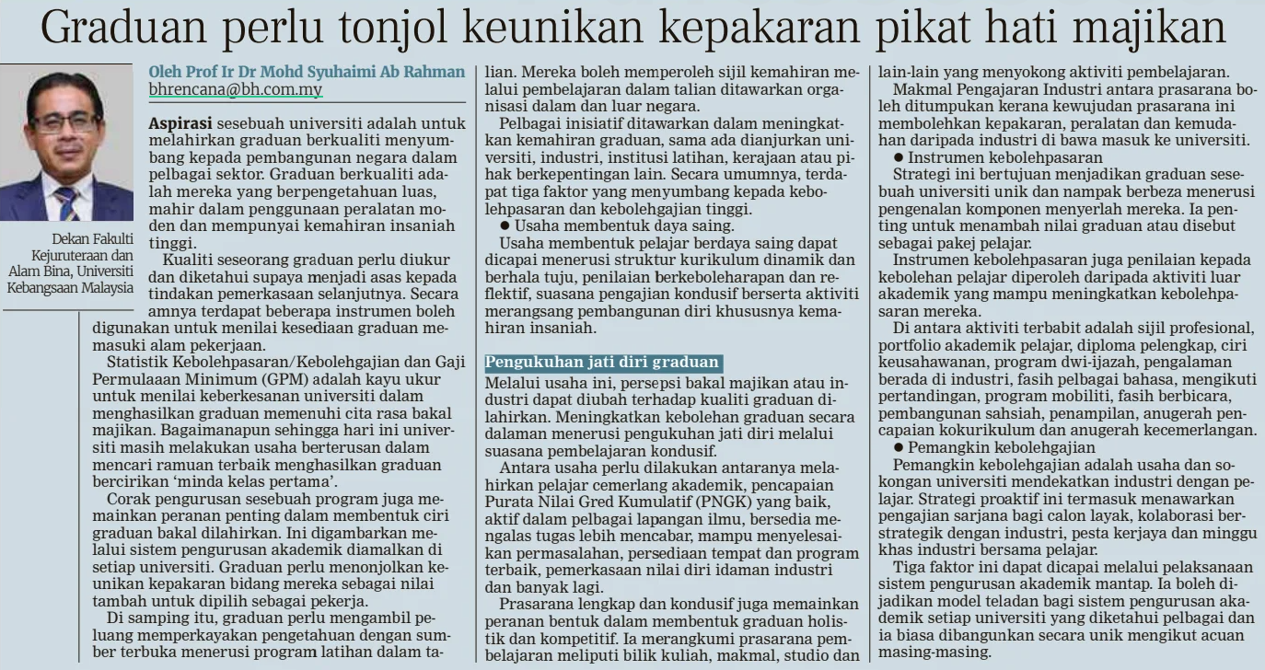
BERITA HARIAN
2 JULAI 2024
BH|GRADUAN PERLU TONJOL KEUNIKAN KEPAKARAN PIKAT HATI MAJIKAN| MS 11

Slide 6
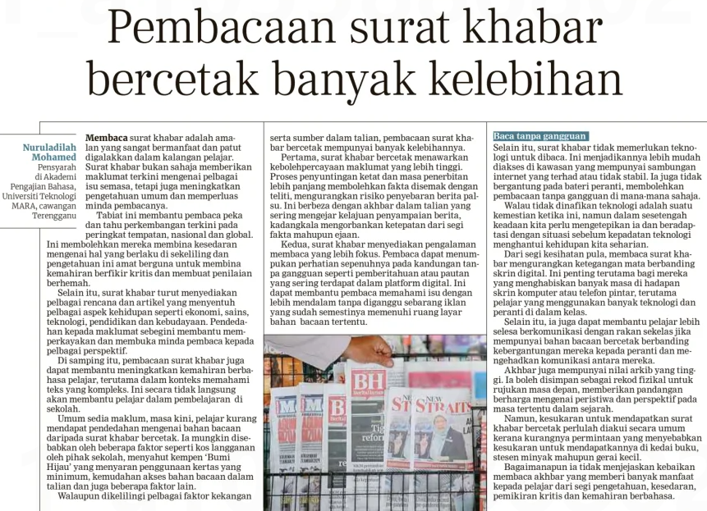
BERITA HARIAN
2 JULAI 2024
BH|PEMBACAAN SURAT KHABAR BERCETAK BANYAK KELEBIHAN| MS 13

Slide 7
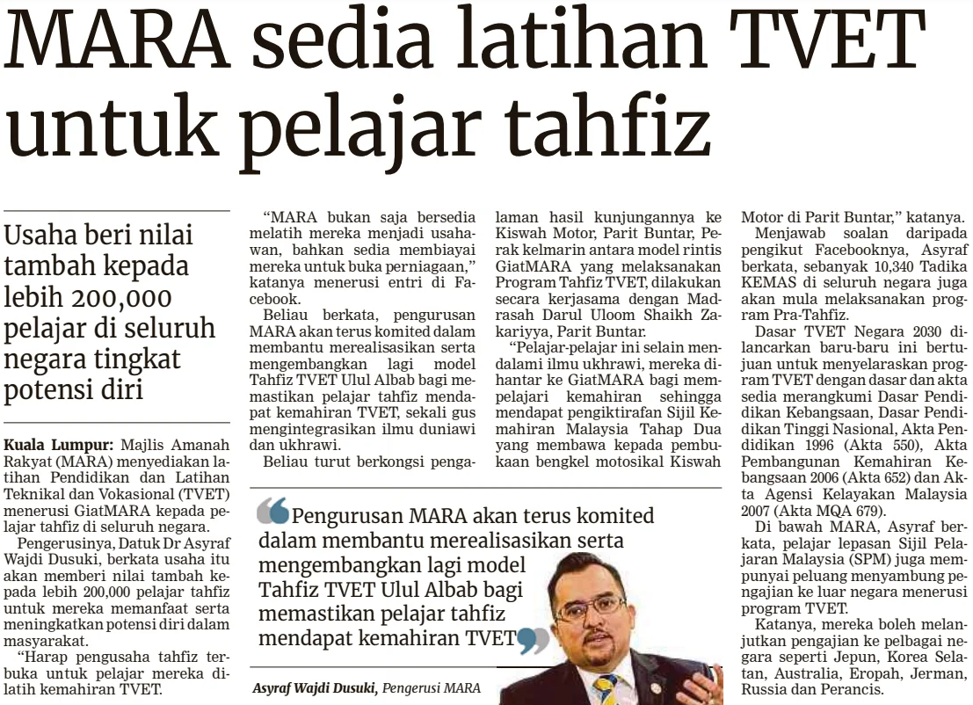
BERITA HARIAN
2 JULAI 2024
BH|MARA SEDIA LATIHAN TVET UNTUK PELAJAR TAHFIZ| MS 18

Slide 8
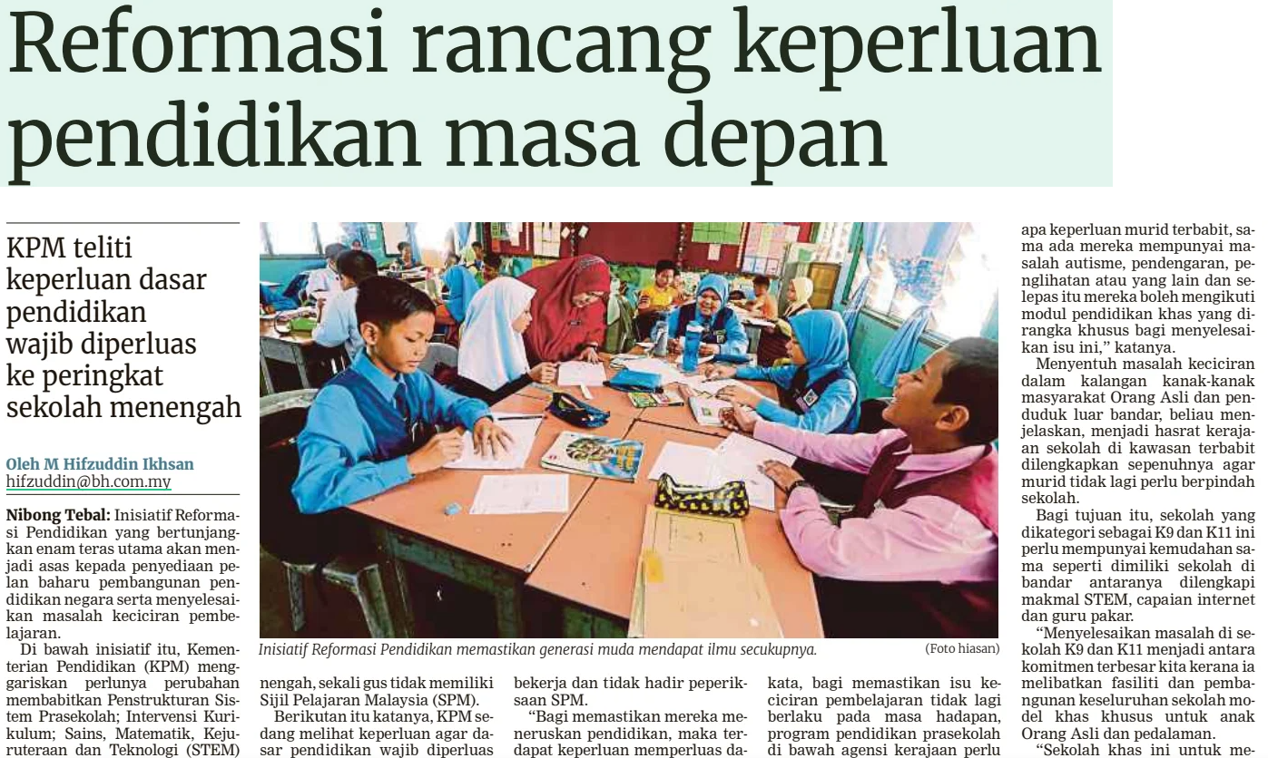
BERITA HARIAN
5 julai 2024
BH|REFORMASI RANCANG KEPERLUAN PENDIDIKAN MASA DEPAN | MS 9 (SAMBUNGAN)

Slide 9
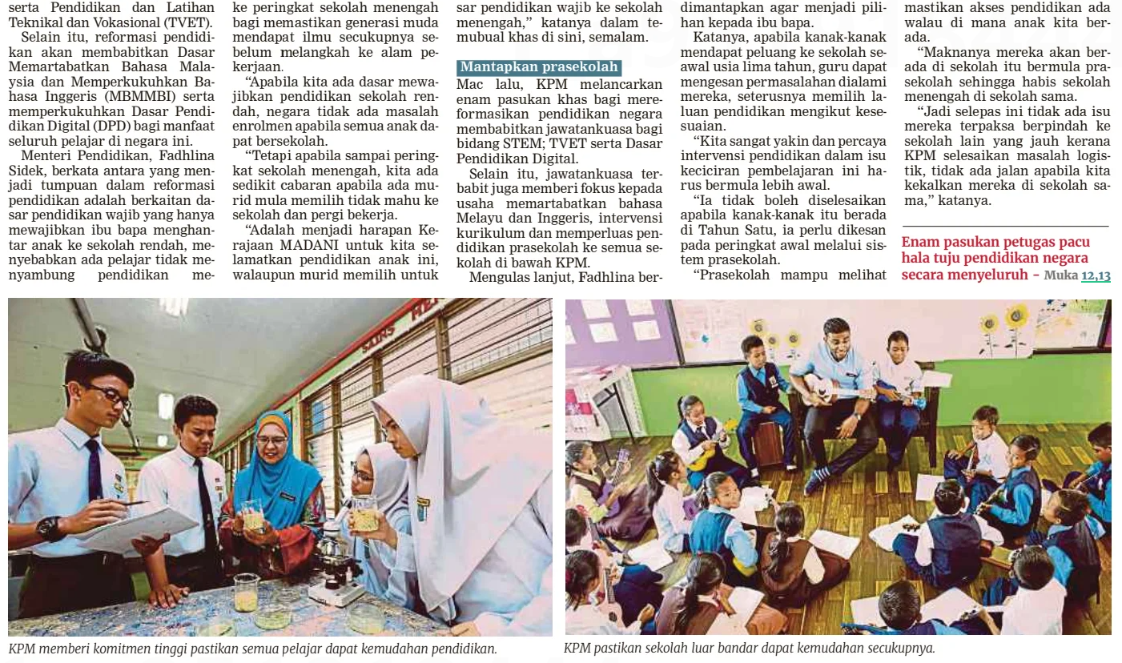
BERITA HARIAN
5 JULAI 2024
BH| REFORMASI RANCANG KEPERLUAN PENDIDIKAN MASA DEPAN | MS 9 (SAMBUNGAN)

Slide 10
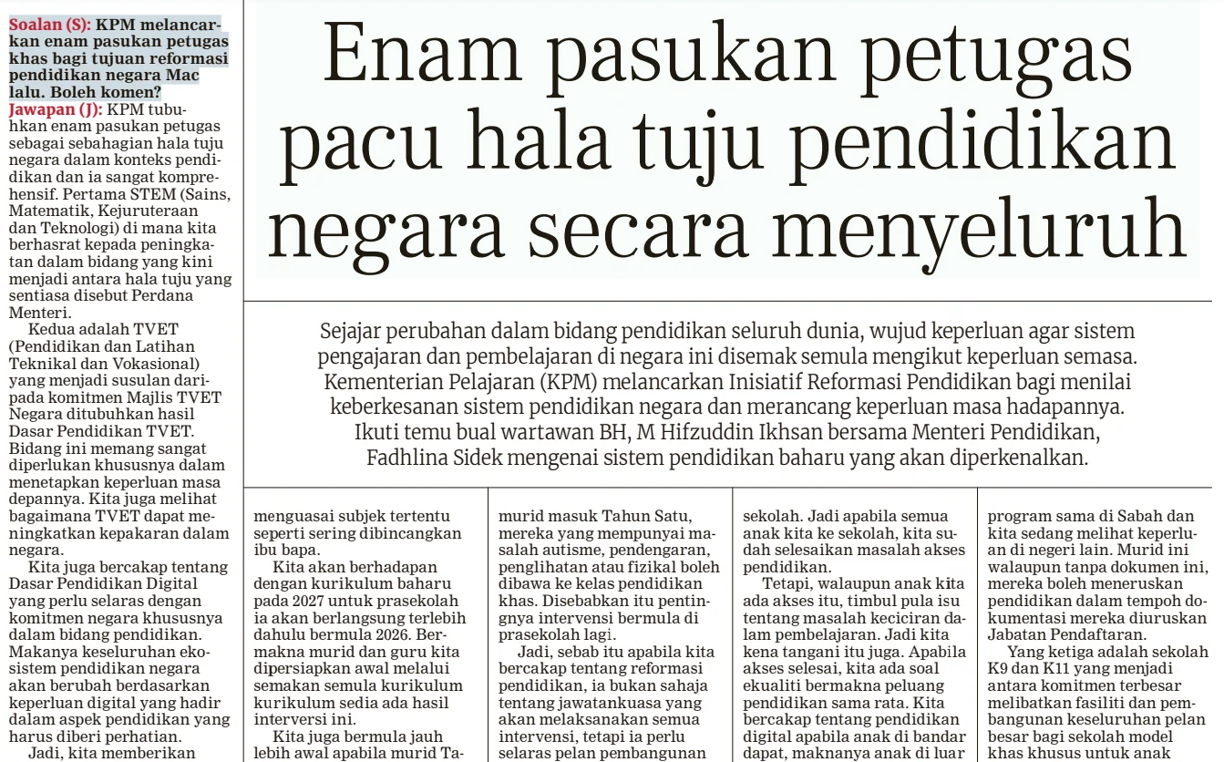
BERITA HARIAN
5 JULAI 2024
BH|ENAM PASUKAN PETUGAS PACU HALA TUJU PENDIDIKAN NEGARA SECARA MENYELURUH| MS 12 (SAMBUNG)

Slide 11
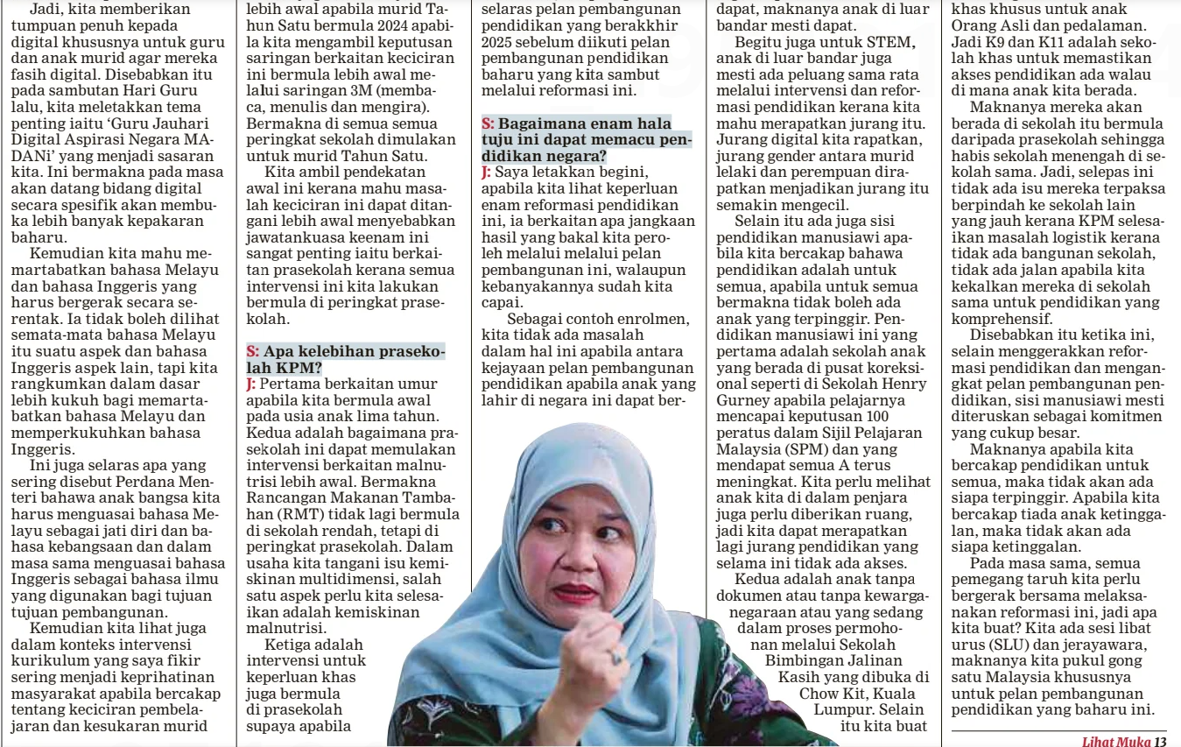
BERITA HARIAN
5 JULAI 2024
BH| ENAM PASUKAN PETUGAS PACU HALA TUJU PENDIDIKAN NEGARA SECARA MENYELURUH| MS 12 (SAMBUNGAN)

Slide 12
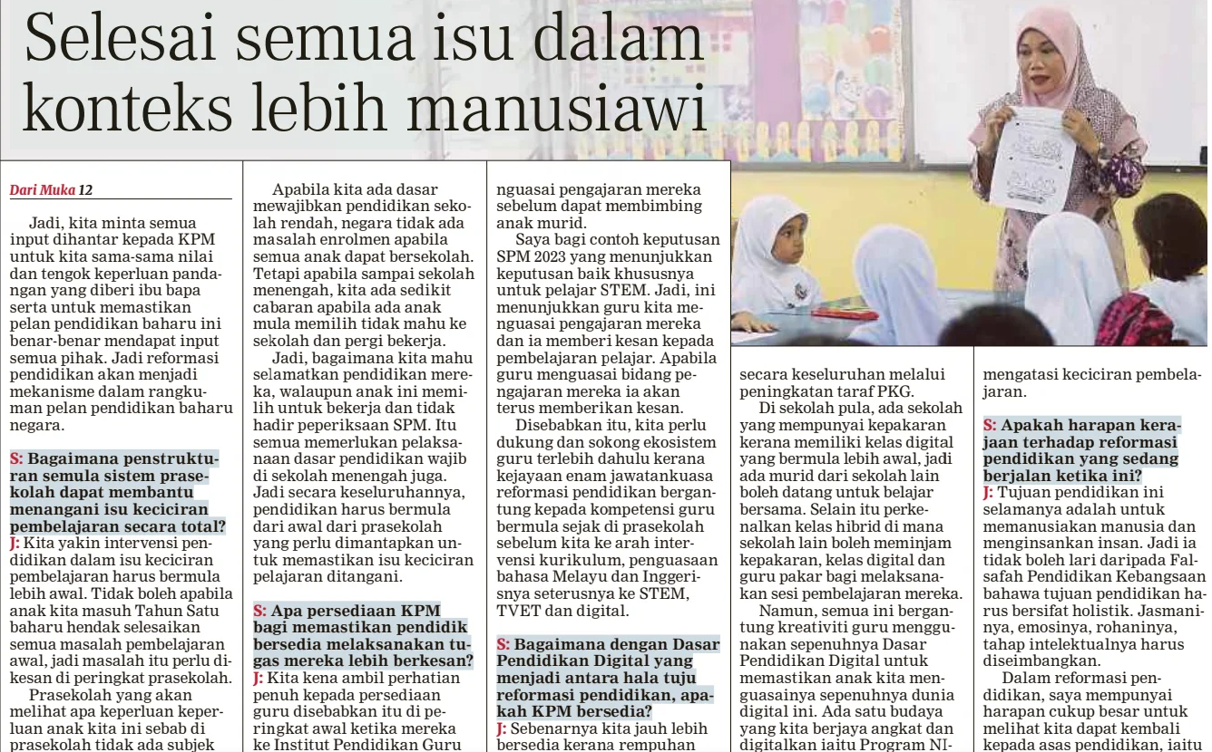
BERITA HARIAN
5 JULAI 2024
BH|SELESAI SEMUA ISU DALAM KONTEKS LEBIH MANUSIAWI| MS 13 (SAMBUNG)

Slide 13
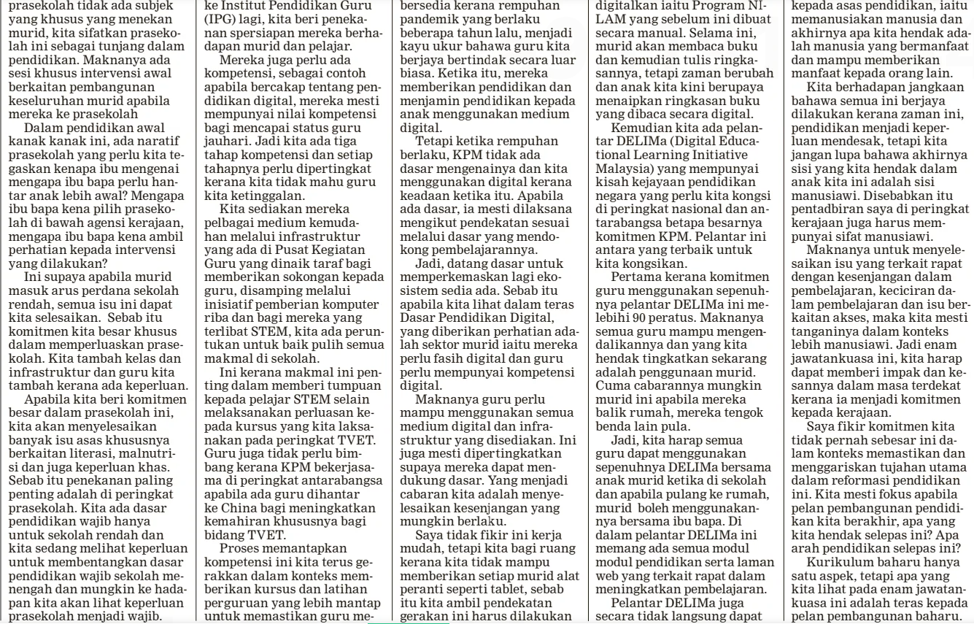
BERITA HARIAN
5 JULAI 2024
BH| SELESAI SEMUA ISU DALAM KONTEKS LEBIH MANUSIAWI| MS 13 (SAMBUNGAN)

Slide 14
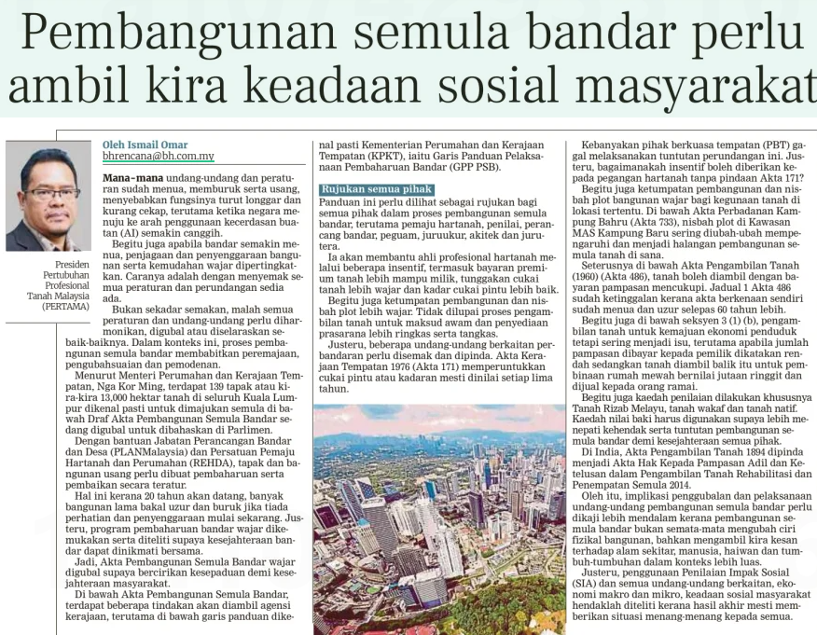
BERITA HARIAN
8 JULAI 2024
BH|PEMBANGUNAN SEMULA BANDAR PERLU AMBIL KIRA KEADAAN SOSIAL MASYARAKAT| MS 11

Slide 15
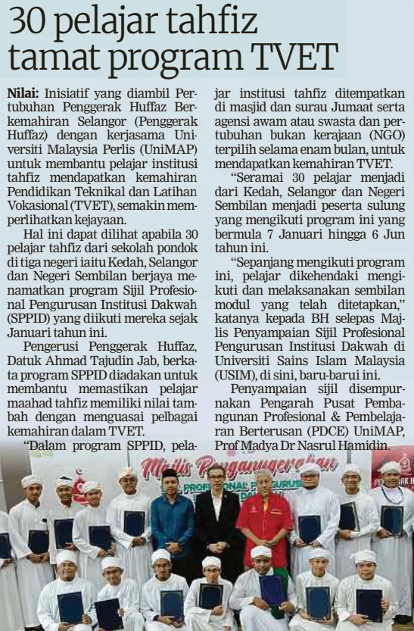
BERITA HARIAN
8 JULAI 2024
BH|30 PELAJAR TAHFIZ TAMAT PROGRAM TVET| MS 20

Slide 16
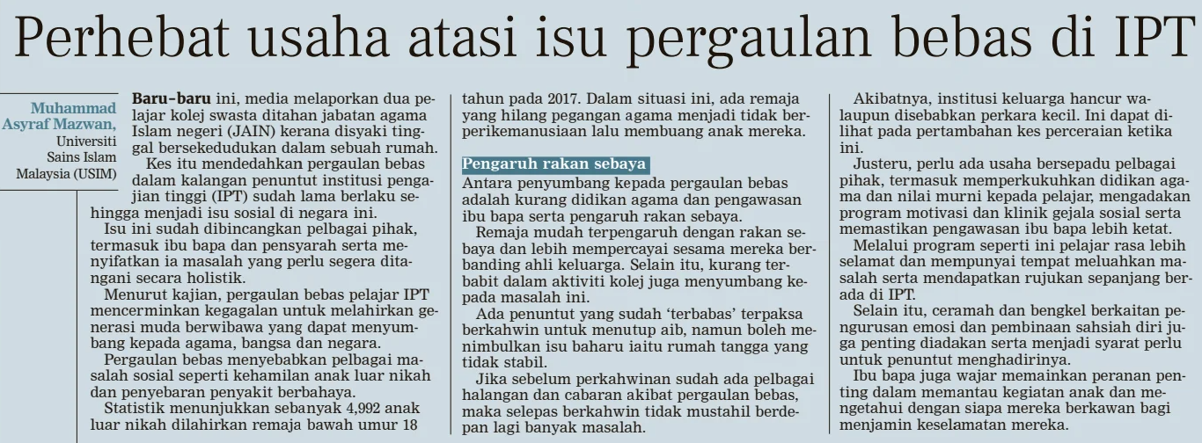
BERITA HARIAN
9 JULAI 2024
BH|PERHEBAT USAHA ATASI ISU PERGAULAN BEBAS DI IPT| MS 13

Slide 17
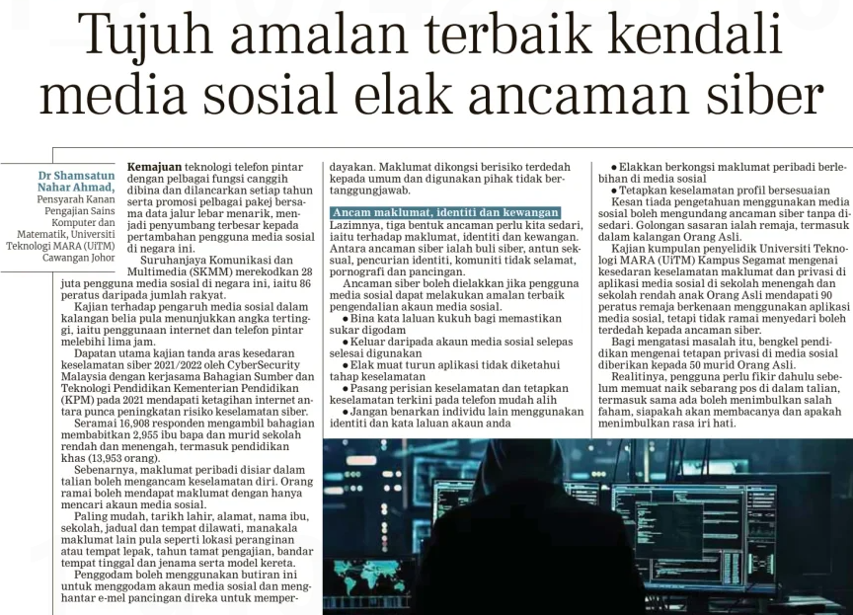
BERITA HARIAN
10 JULAI 2024
BH|TUJUH AMALAN TERBAIK KENDALI MEDIA SOSIAL ELAK ANCAMAN SIBER | MS 13

Slide 18
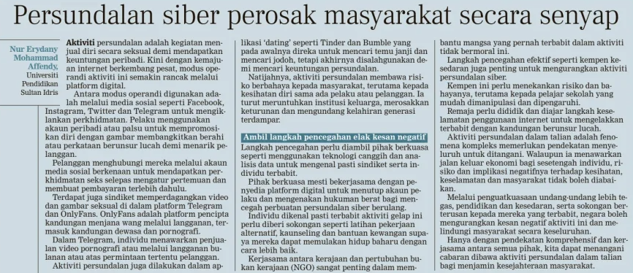
BERITA HARIAN
11 JULAI 2024
BH|PERSUNDALAN SIBER PEROSAK MASYARAKAT SECARA SENYAP| MS 13

Slide 19
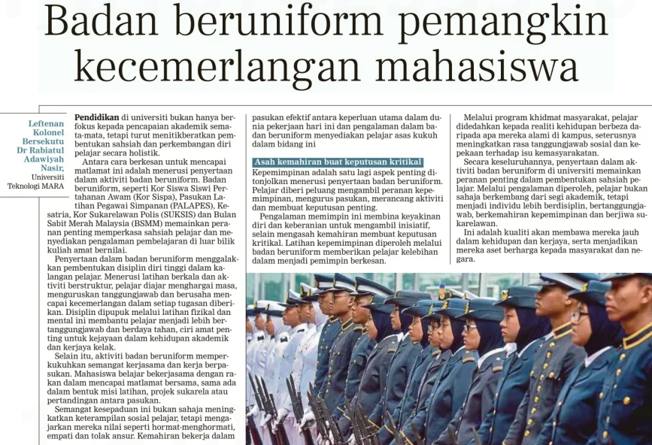
BERITA HARIAN
12 JULAI 2024
BH|BADAN BERUNIFORM PEMANGKIN KECEMERLANGAN MAHASISWA| MS 13

Slide 20
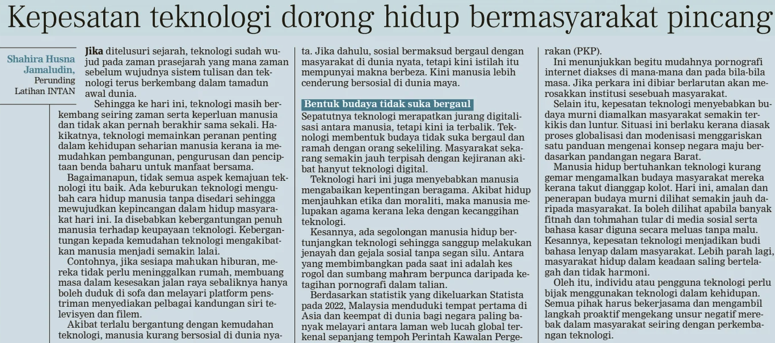
BERITA HARIAN
12 JULAI 2024
BH|KEPESATAN TEKNOLOGI DORONG HIDUP BERMASYARAKAT PINCANG| MS 13

Slide 21
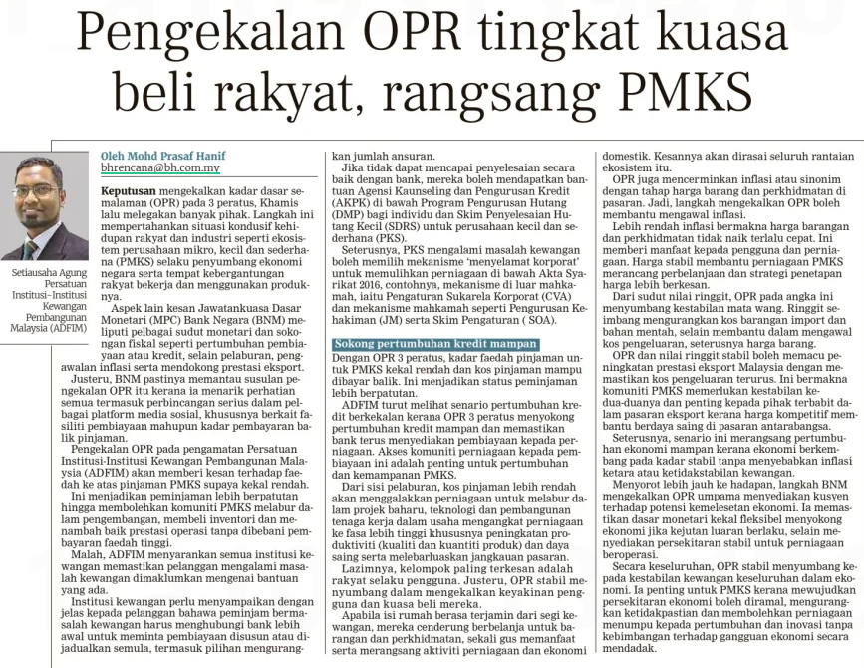
BERITA HARIAN
15 JULAI 2024
BH|PENGEKALAN OPR TINGKAT KUASA BELI RAKYAT, RANGSANG PMKS| MS 11

Slide 22
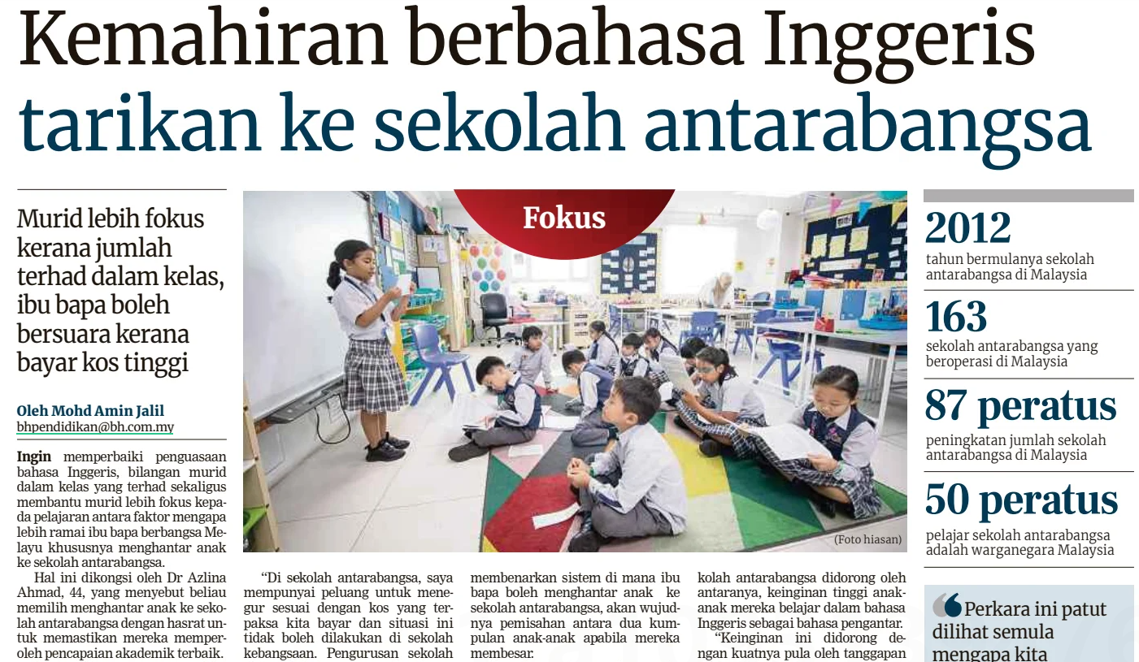
BERITA HARIAN
15 JULAI 2024
BH|KEMAHIRAN BERBAHASA INGGERIS TARIKAN KE SEKOLAH ANTARABANGSA| MS 22

Slide 23
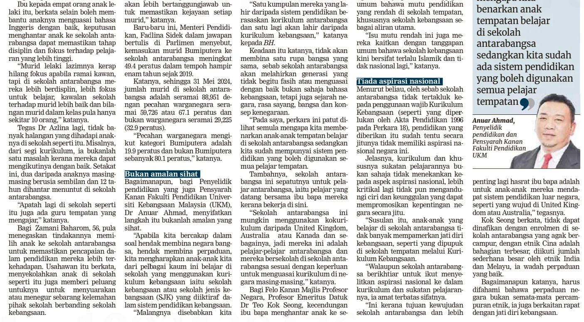
BERITA HARIAN
15 JULAI 2024
BH|KEMAHIRAN BERBAHASA INGGERIS TARIKAN KE SEKOLAH ANTARABANGSA..SAMBUNGAN..| MS 22

Slide 24
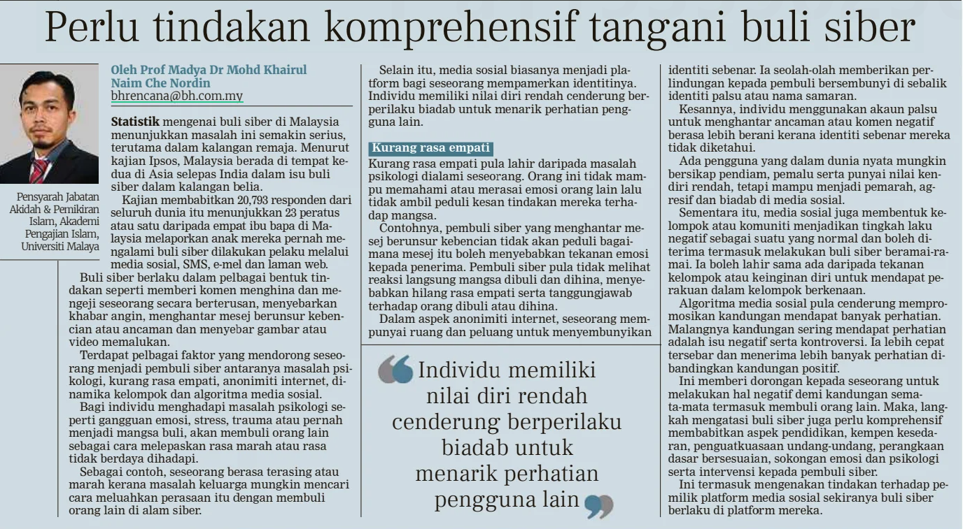
BERITA HARIAN
17 JULAI 2024
BH|PERLU TINDAKAN KOMPREHENSIF TANGANI BULI SIBER| MS 11

Slide 25
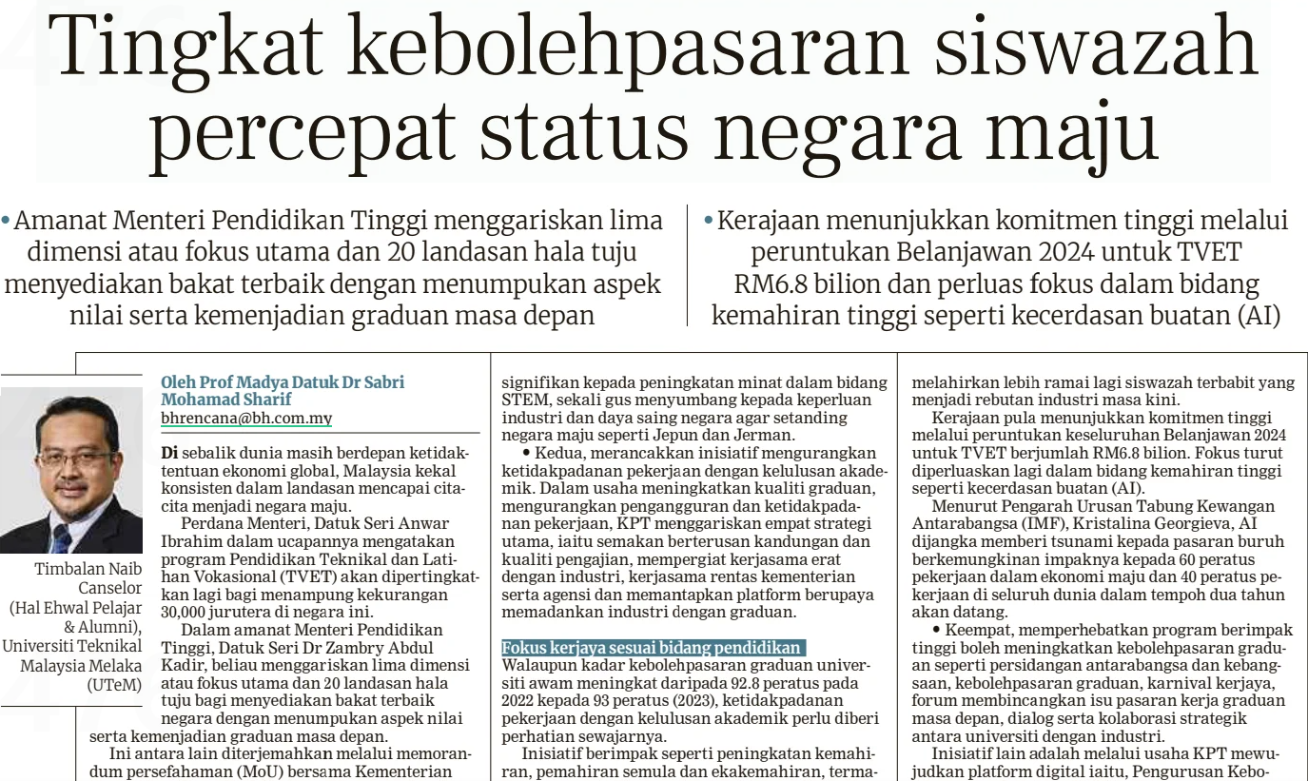
BERITA HARIAN
18 JULAI 2024
BH|TINGKAT KEBOLEHPASARAN SISWAZAH PERCEPAT STATUS NEGARA MAJU| MS 12

Slide 26
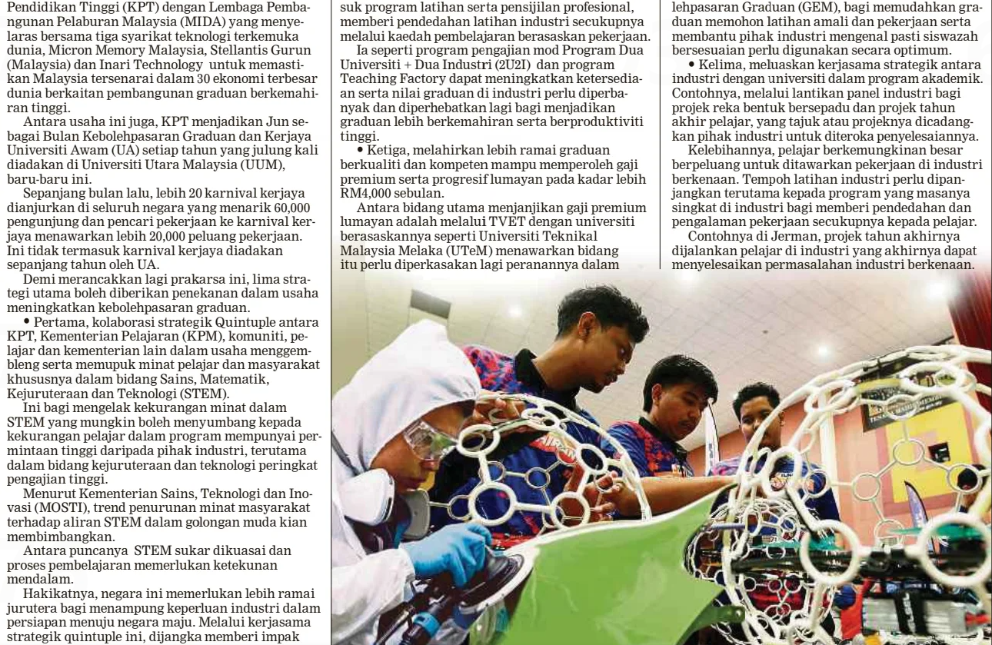
BERITA HARIAN
18 JULAI 2024
BH| TINGKAT KEBOLEHPASARAN SISWAZAH PERCEPAT STATUS NEGARA MAJU..SAMBUNGAN..| MS 12

Slide 27
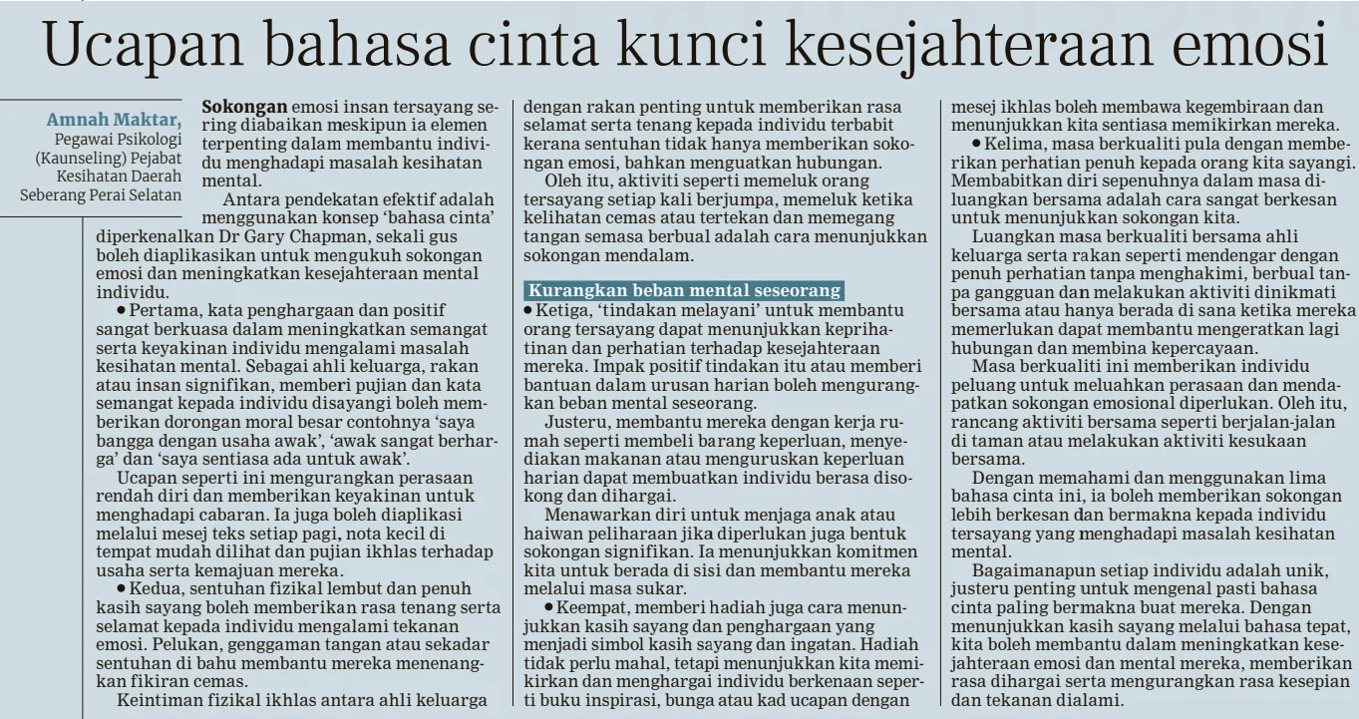
BERITA HARIAN
18 JULAI 2024
BH|UCAPAN BAHASA CINTA KUNCI KESEJAHTERAAN EMOSI| MS 13

Slide 28
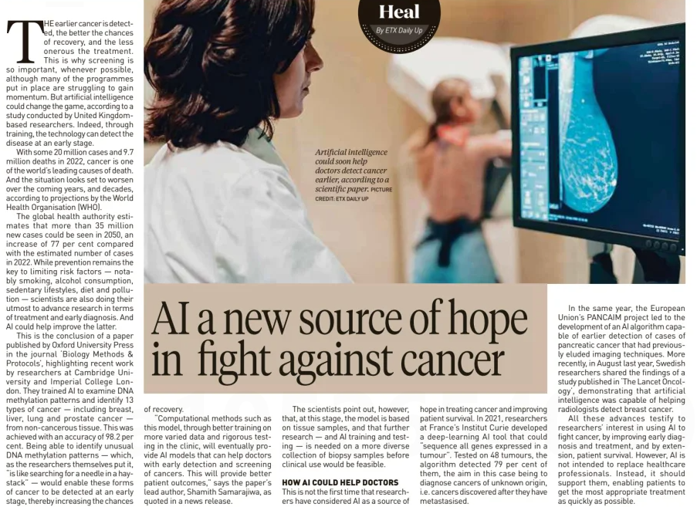
NEW STRAITS TIMES
18 JULAI 2024
BH|AI A NEW SORCE OF HOPE IN FIGHT AGAINST CANCER| MS 12

Slide 29
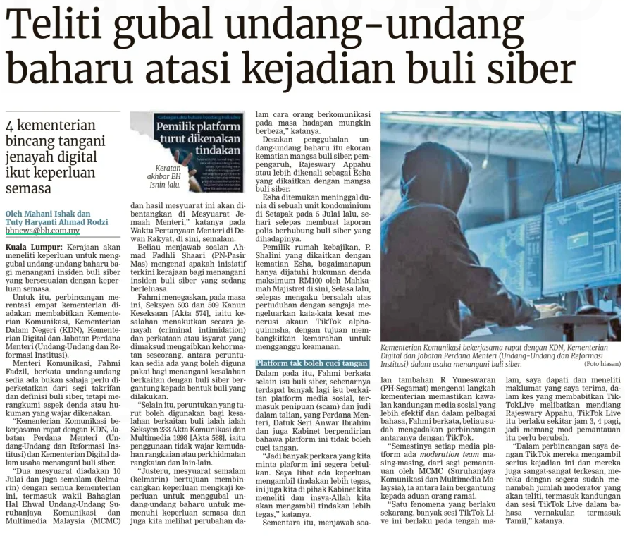
BERITA HARIAN
19 JULAI 2024
BH|TELITI GUBAL UNDANG-UNDANG BAHARU ATASI KEJADIAN BULI SIBER| MS 3

Slide 30
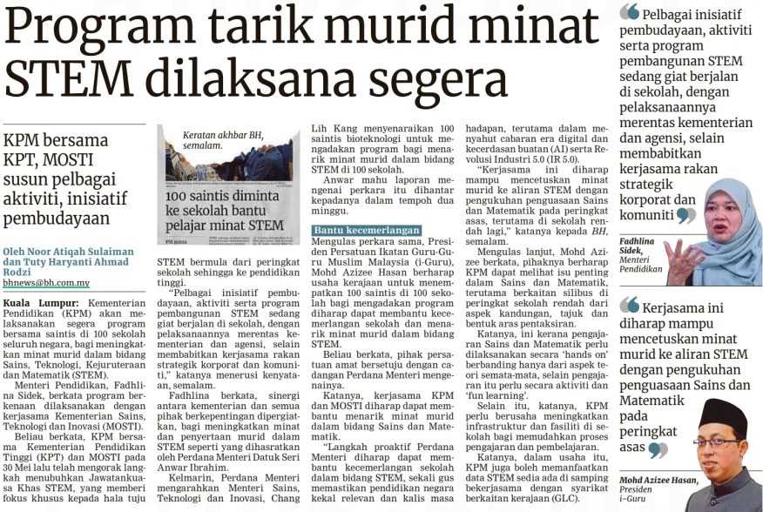
BERITA HARIAN
19 JULAI 2024
BH|PROGRAM TARIK MURID MINAT STEM DILAKSANA SEGERA| MS 6

Slide 31
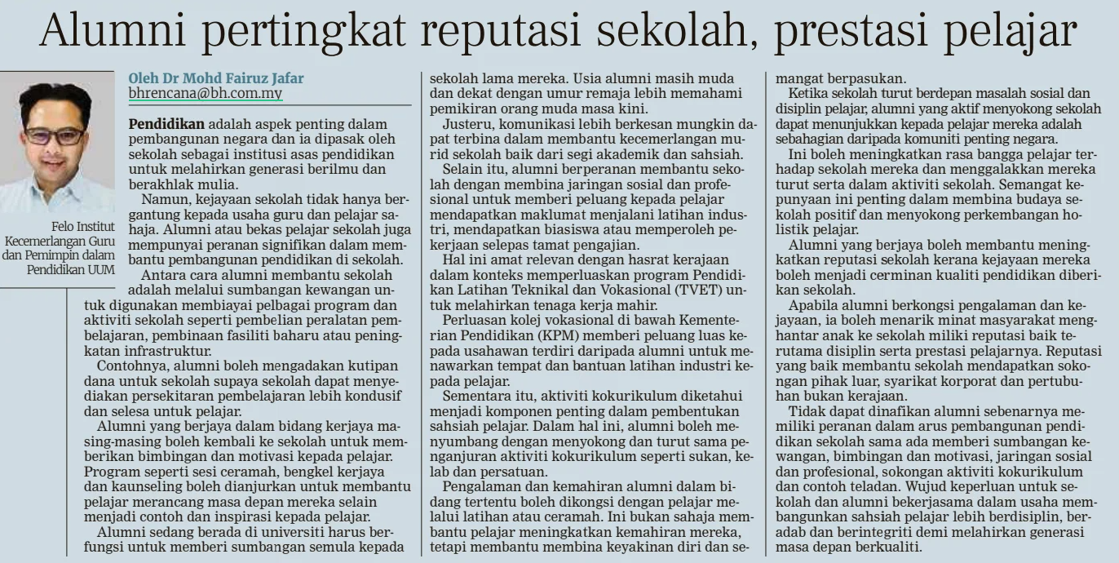
BERITA HARIAN
19 JULAI 2024
BH|ALUMNI PERTINGKAT REPUTASI SEKOLAH, PRESTASI PELAJAR| MS 11

Slide 32
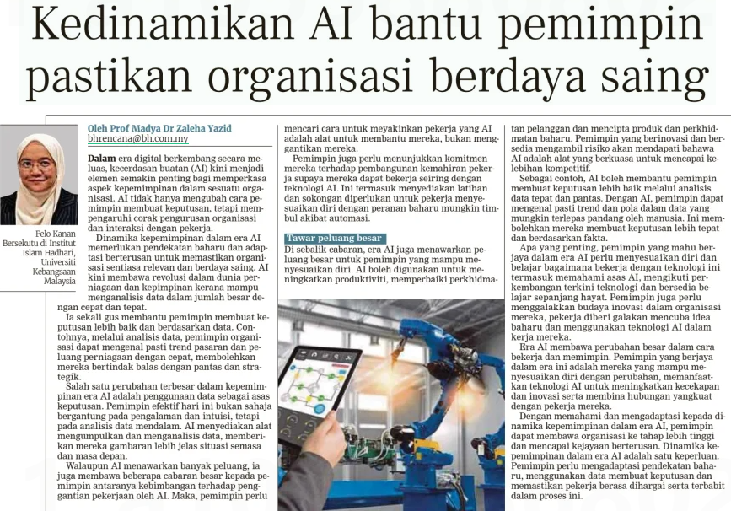
BERITA HARIAN
22 JULAI 2024
BH|KEDINAMIKAN AI BANTU PEMIMPIN PASTIKAN ORGANISASI BERDAYA SAING| MS 11

Slide 33
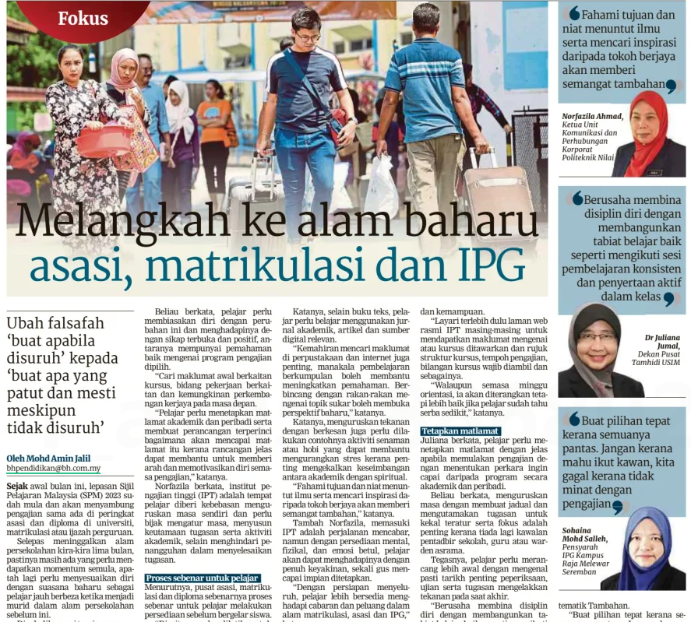
BERITA HARIAN
22 JULAI 2024
BH|MELANGKAH KE ALAM BAHARU ASASI, MATRIKULASI DAN IPG| MS 26 (SAMBUNG)

Slide 34
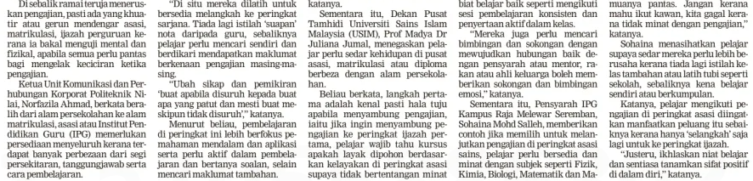
BERITA HARIAN
22 JULAI 2024
BH| MELANGKAH KE ALAM BAHARU ASASI, MATRIKULASI DAN IPG| MS 26 (SAMBUNGAN)

Slide 35
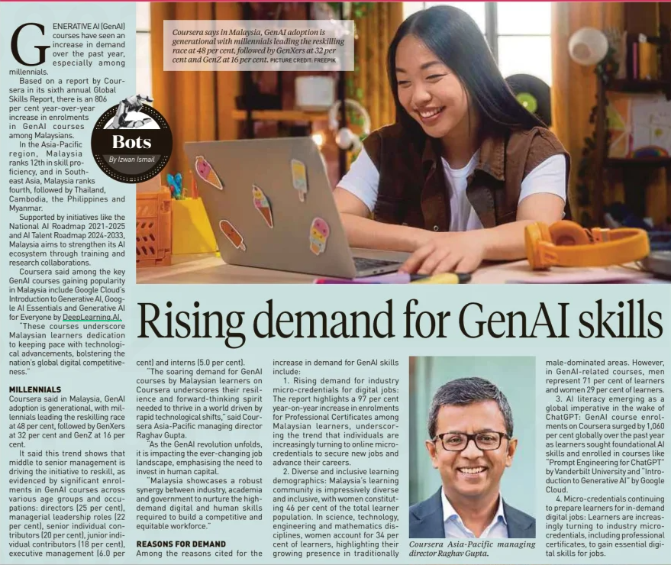
NEW STRAITS TIMES
22 JULAI 2024
NST|RISING DEMAND FOR GenAI SKILLS| MS 12

Slide 36
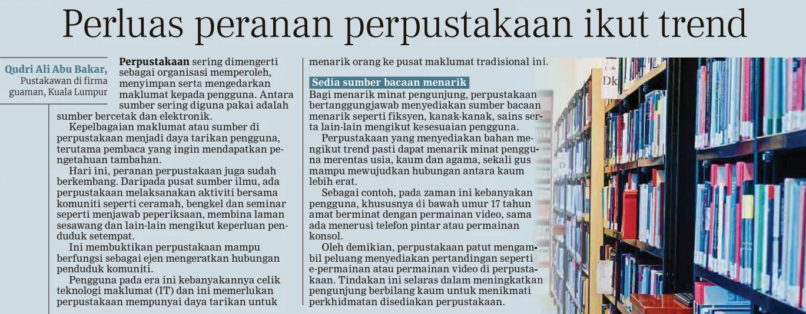
BERITA HARIAN
23 JULAI 2024
BH|PERLUAS PERANAN PERPUSTAKAAN IKUT TREND| MS 13

Slide 37
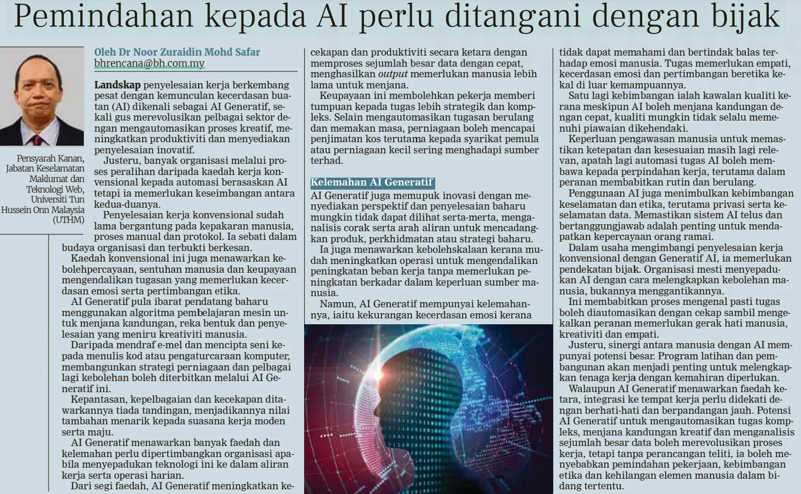
BERITA HARIAN
25 JULAI 2024
BH|PEMINDAHAN KEPADA AI PERLU DITANGANI DENGAN BIJAK| MS 11

Slide 38
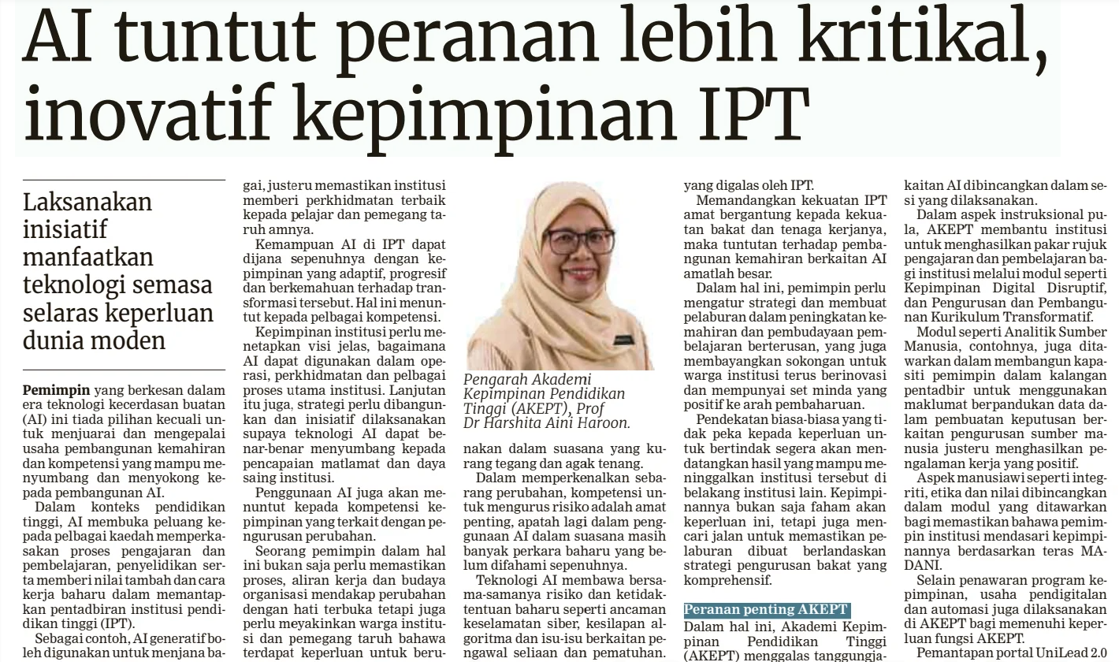
BERITA HARIAN
26 JULAI 2024
BH|AI TUNTUT PERANAN LEBIH KRITIKAL, INOVATIF KEPIMPINAN IPT| MS 7 (SAMBUNG)

Slide 39
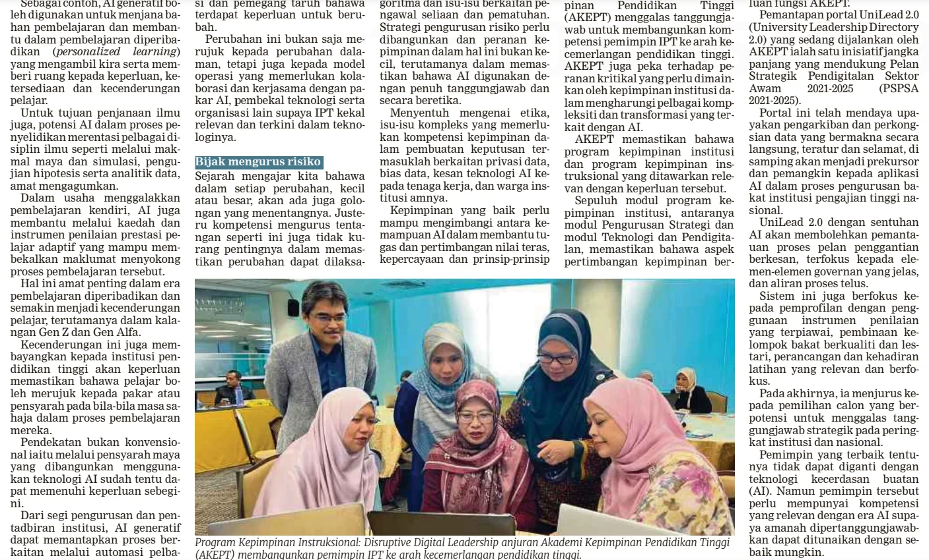
BERITA HARIAN
26 JULAI 2024
BH| AI TUNTUT PERANAN LEBIH KRITIKAL, INOVATIF KEPIMPINAN IPT| MS 7 (SAMBUNGAN)

Slide 40
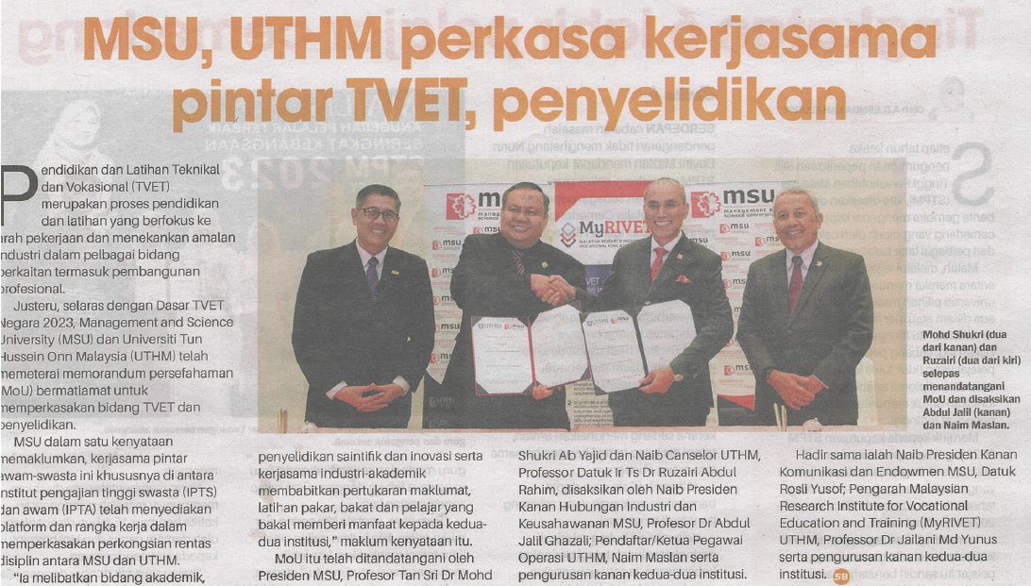
SINAR HARIAN
29 JULAI 2024
SH|MSU, UTHM PERKASA KERJASAMA PINTAR TVET, PENYELIDIKAN| MS 21

Slide 41
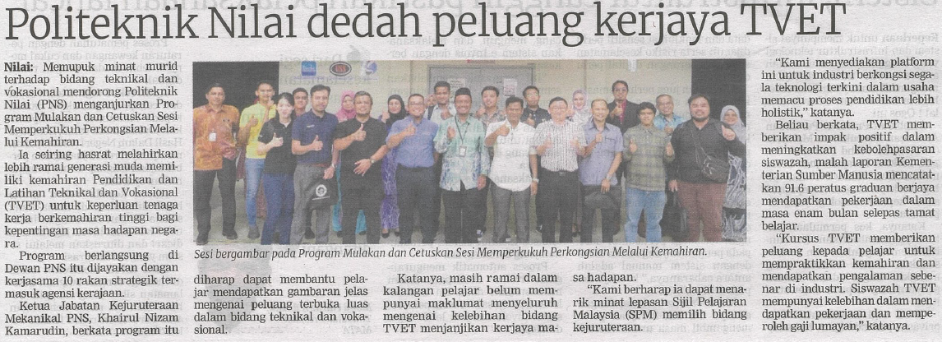
BERITA HARIAN
29 JULAI 2024
BH|POLITEKNIK NILAI DEDAH PELUANG KERJAYA TVET| MS 21

Slide 42
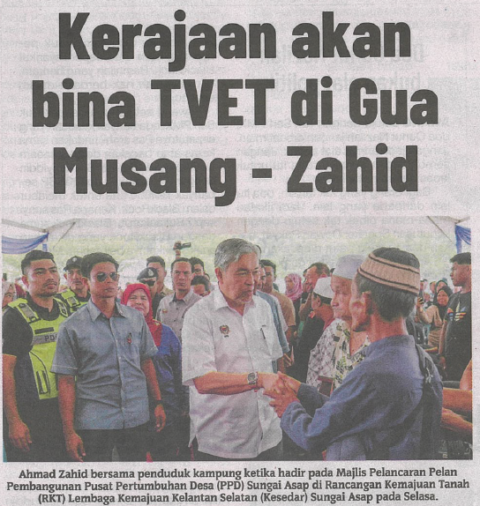
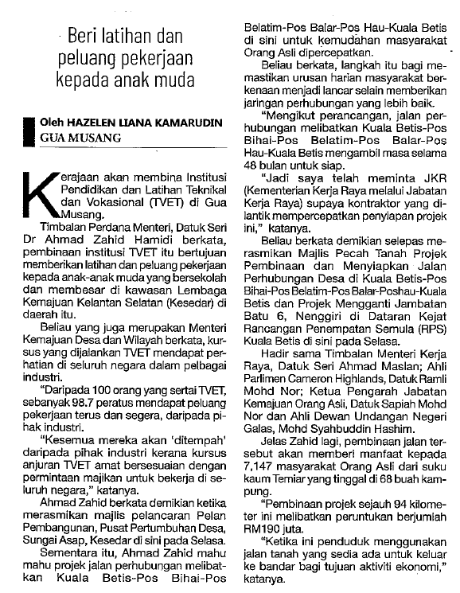
SINAR HARIAN
31 JULAI 2024
SH|KERAJAAN AKAN BINA TVET DI GUA MUSANG| MS 6

